Slide 1
ΔG = ΔH - T ΔS
焓变 | 熵变 | 化学反应能否自发进行
ΔH＜0 | ΔS＞0
ΔH＞0 | ΔS＜0
ΔH＜0 | ΔS＜0
ΔH＞0 | ΔS＞0
一定自发
一定非自发
低温自发
高温自发

Slide 2
第三单元 化学平衡
化学平衡状态

Slide 3
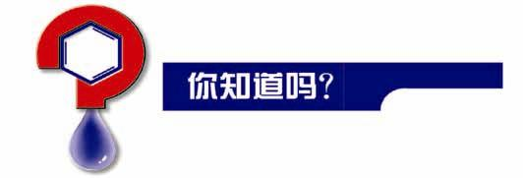
高炉炼铁的主要反应为：Fe₂O₃+3CO 2Fe +3CO₂
从炼铁炉口排出的尾气中含有一定量的CO。100多年
前，人们曾认为这是由于 CO与铁矿石接触时间不够的
缘故。为使反应进行的完全，当时曾耗巨资改建高炉，
以延长 CO和Fe₂O₃的接触时间，结果尾气中CO的含量
并未减少。你知道这是为什么吗？
高温
Notes:
因此，研究化学反应，不仅要明确反应的方向和反应的速率，还要关注反应进行的限度。

Slide 4
一、可逆反应
1、在相同条件下同时向正、逆两个方向进行的反应称为可逆反应。
如：
Cl₂ + H₂O HCl +HClO
2SO₂ + O₂ 2SO₃
催化剂
△
3H₂ + N₂ 2NH₃
高温、高压
催化剂
2、可逆反应特点：
① 相同条件下，正反应和逆反应同时发生
(存在两种速率：正反应速率和逆反应速率)
②可逆反应有一定的限度(任何一组分的转化率都小于100%)
③ 反应物、生成物共同存在

Slide 5

P59页的交流与讨论
如何表示某个可逆反应的反应物和生成物的速率随时间的变化曲线以及可逆反应中反应物及生成物的浓度随时间的变化曲线？
高温、高压
催化剂
3H₂ + N₂ 2NH₃
速率
浓度
·
·
v_{正}
v_{正}=v_{逆}
生成物
v_{逆}
反应物
·
·
O
t₁
时间
O
t₁
时间

Slide 6
二、化学平衡状态
1、化学平衡状态的定义：
对象
前提
指在一定条件下的可逆反应里,正反应和逆反应的速率相等,化学反应进行到最大限度，反应混合物中各组分的浓度保持不变的状态。
本质
现象

Slide 7
2、化学平衡状态的特征
逆
化学平衡的研究对象是可逆反应
动
动态平衡： v(正) ≠0； v(逆) ≠0
等
v(正)＝ v(逆) ≠0
定
c(B) 或 n(B) 或 ω(B) 等物理量一定
变
条件改变→平衡改变

Slide 8
3、化学平衡状态的标志和判断
（1）动态标志：v_{正}＝v_{逆}≠0

Slide 9
可逆反应N₂(g)+ 3H₂(g) 2NH₃(g)的正、逆反应速率可用各反应物或生成物浓度的变化来表示。
下列说法可以标志反应已达平衡状态的是( )
A．NH₃的生成速率与NH₃的分解速率相等。
B．单位时间生成n molN₂，同时生成3n molH₂。
C．单位时间生成3n molH₂，同时生成2n molNH₃
D．1个N≡N 键断裂的同时有6个N-H键断裂
E．3v_{正}(N₂)=v_{正}(H₂)
F. 3v_{正}(H₂)=2v_{逆}(NH₃)
G. 2v_{正}(H₂)=3v_{逆}(NH₃)
A、C、D、G

Slide 10
3、化学平衡状态的标志和判断
(1)动态标志：v_{正}＝v_{逆}≠0
①同种物质：同一物质的生成速率等于消耗速率,即v_{正}＝v_{逆}。
②不同物质：必须标明是“异向”的反应速率关系。如aA＋bB cC＋dD时，v_{正}、v_{逆}的之比等于化学计量数之比平衡状态。
(2)静态标志：各种“量”不变

Slide 11
可逆反应N₂(g)+ 3H₂(g) 2NH₃(g)某温度下，
在恒容的容器中反应达到平衡的标志是( )
A．N₂、H₂、NH₃的物质的量浓度保持不变
B. N₂、H₂、NH₃的分子数之比为1 ：3 ：2
C．容器中气体的总压强保持不变
D．容器中气体的密度保持不变
E．混合气体的平均摩尔质量保持不变
A、C、E
各组分的质量、物质的量、分子数、体积、质量分数、物质的量分数、气体的体积分数均保持不变

Slide 12
下列说法中可以充分说明反应:
P(g)+Q(g) R(g)+S(g) , 在恒温恒容下已
达平衡状态的是 （ ）
A. 反应容器内压强不随时间变化
B. P和R的生成速率相等
C. 反应容器内P、Q、R、S四者共存
D. 反应容器内气体总物质的量不随时间而变化
E. 混合物的密度不随时间而变化
(s)
B
A、B、D、E

Slide 13
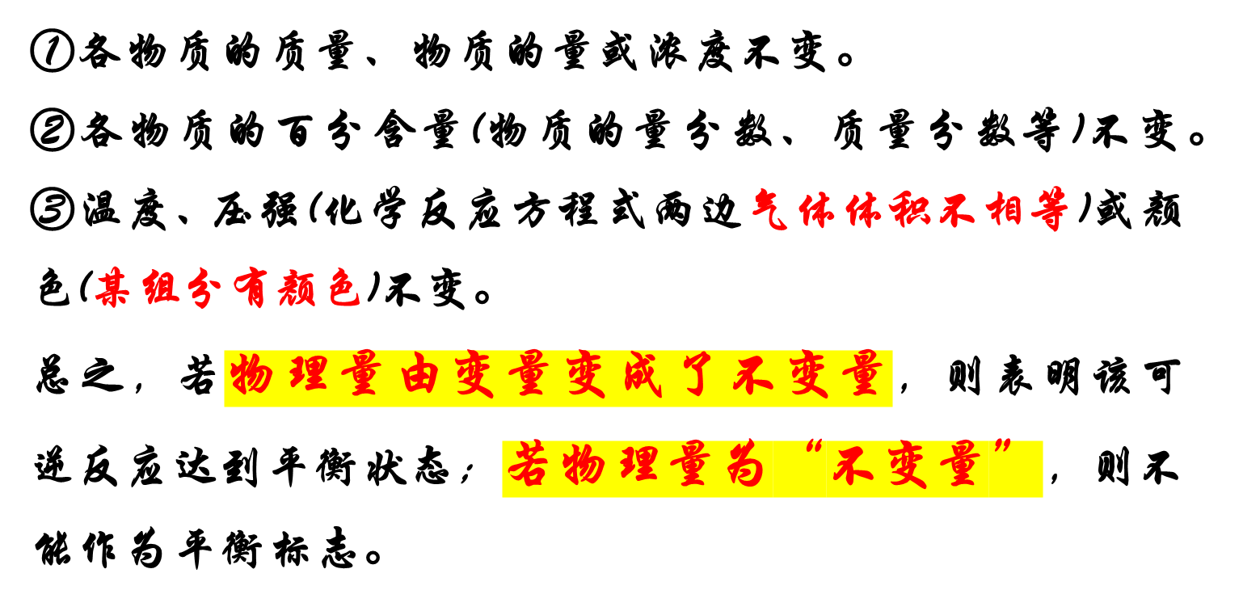
(2)静态标志：各种“量”不变

Slide 14

在一定温度下的恒容容器中，当下列物理量不再发生变化时：①混合气体的压强；②混合气体的密度；③混合气体的总物质的量；④混合气体的平均相对分子质量；⑤混合气体的颜色；⑥各反应物或生成物的浓度之比等于化学计量数之比；⑦某种气体的百分含量
(1)能说明2SO₂(g)＋O₂(g) 2SO₃(g)达到平衡状态的是__________。
(2)能说明I₂(g)＋H₂(g) 2HI(g)达到平衡状态的是______。
(3)能说明2NO₂(g) N₂O₄(g)达到平衡状态的是____________。
(4)能说明C(s)＋CO₂(g) 2CO(g)达到平衡状态的是____________。
(5)能说明NH₂COONH₄(s) 2NH₃(g)＋CO₂(g)达到平衡状态的是________。
(6)能说明5CO(g)＋I₂O₅(s) 5CO₂(g)＋I₂(s)达到平衡状态的是________。
①③④⑦
⑤⑦
①③④⑤⑦
①②③④⑦
①②③
②④⑦

Slide 15
三、化学平衡常数
P60页的交流与讨论：
c(N₂O₄)
c(NO₂)
c(N₂O₄)
c²(NO₂)
1.08
171.2
1.38
171.9
1.61
169.9
3.89
170.4
结论：一定温度下，虽然起始状态不同，但是反应物与生成物的系数次方的比是一常数。

Slide 16

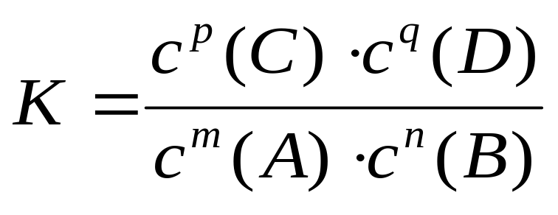
1、概念
对某一可逆反应，在一定温度下，无论反应物的起始浓度如何，反应达到平衡状态后，反应物与生成物浓度系数次方的比是一个常数，称为化学平衡常数，用K表示。
mA(g) + nB(g) pC(g) + qD(g)
在一定温度下达到化学平衡时：
K的表达式:
平衡时物质的量浓度
计量数
单位：(mol·L⁻¹) ^{(p+q-m-n)} 一般不写。

Slide 17
P61 表2-7、2-8、2-9
2、平衡常数的使用条件和书写注意事项
（1）K只与反应种类、温度有关,与起始浓度无关。
（2）K值表达式中个物质的的浓度必须是平衡时的浓度，固体、纯液体或水溶液中的水不写。注意：有机体系中水要写。
（3）K的表达式与方程式的书写方式有关。若反应方向改变、化学计量数等倍扩大或缩小，化学平衡常数表达式都会相应改变。
在讨论平衡常数的时候一定要明确温度和方程式的计量数。

Slide 18

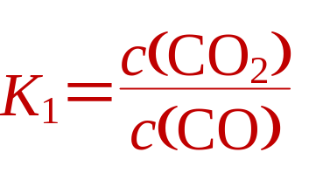
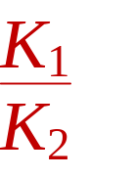
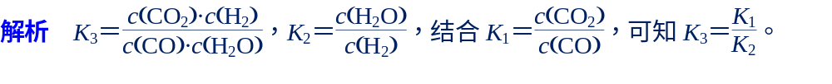
例1：在一定温度下，已知以下三个反应的平衡常数：
反应①：CO(g)＋CuO(s) CO₂(g)＋Cu(s) K₁
反应②：H₂(g)＋CuO(s) Cu(s)＋H₂O(g) K₂
反应③：CO(g)＋H₂O(g) CO₂(g)＋H₂(g) K₃
(1)反应①的平衡常数表达式为____________。
(2)反应③的K₃与K₁、K₂的关系是K₃＝____。

Slide 19
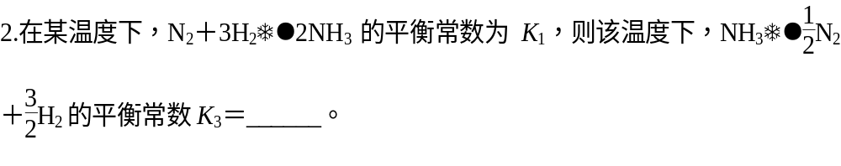
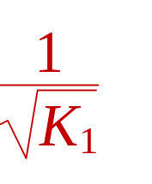

Slide 20
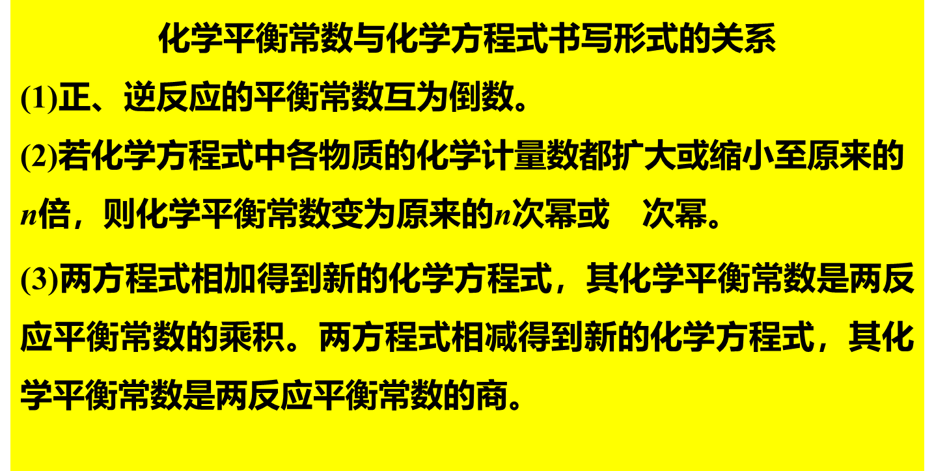

归纳总结

Slide 21
3、化学平衡常数的意义
P61 表2-7
（1）K的大小反映了可逆反应进行的程度
K值越大，表示反应进行得越完全;
K值越小，表示反应进行得越不完全。
一般，当K＞10⁵时，该反应进行得基本完全。
当K＜10⁻⁵时，该反应很难发生。
平衡常数表示反应进行的程度，不表示反应的快慢，即K值大，速率不一定大；反之亦然。

Slide 22
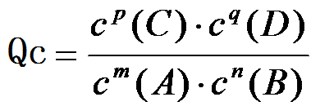
(2)利用K 值和Qc的相对大小可判断某状态是否处于平衡状态及反应进行的方向
mA(g)+nB(g) pC(g) + qD(g)
在一定温度下的任意时刻，反应物浓度与生
成物浓度有如下关系：
Qc ---浓度商
Qc＝ K ：
v(正) =v(逆)
反应处于平衡状态
Qc< K ：
v(正) >v(逆)
反应向正方向进行
Qc> K ：
v(正) <v(逆)
反应向逆方向进行

Slide 23

已知：N₂(g)＋3H₂(g) 2NH₃(g) ΔH<0的平衡常数与温度的关系如下：
T/K | 373 | 473 | 573 | 673 | 773
K | 3.35×10⁹ | 1.00×10⁷ | 2.45×10⁵ | 1.88×10⁴ | 2.99×10³
减小
①放热反应，温度升高，K值 ；
②吸热反应，温度升高，K值 。
增大

Slide 24
(3)利用K值与温度的关系可以判断反应的热效应
①若升高温度，K值增大，说明平衡正向移动，则正反应为吸热反应。
②若升高温度，K值减小，说明平衡逆向移动, 则正反应为放热反应。

Slide 25
4、平衡转化率(α):
该反应物消耗的浓度
该反应物的起始浓度－该反应物的平衡浓度
该反应物消耗的物质的量
α =
×100%
该反应物起始的物质的量
该反应物的起始浓度
注意：转化率是对反应物而言的；
生成物对应的是产率
平衡转化率的意义：
能表示在一定温度和一定起始浓度下反应进行的限度。
平衡转化率α与温度、浓度都有一定关系，与压强可能有关。

Slide 26
5、有关K的计算和应用
【例1】在一密闭容器中，CO与H₂O混合加热到557℃达到下列平衡： CO(g)+H₂O(g) CO₂(g)+H₂(g) ，
若反应开始时CO浓度为2 mol·L⁻¹ ，水蒸气的浓度为3mol·L⁻¹ ，达到平衡后，CO₂浓度为1.2 mol·L⁻¹，求CO和H₂O(g)的转化率和平衡常数K?
当CO浓度为2 mol·L⁻¹ ，水蒸气的浓度为6mol·L⁻¹时，CO和H₂O(g)转化率为多少？
增大H₂O(g)的起始浓度， α(CO)增大， α(H₂O)反而减小。

Slide 27
归纳总结
增大一种反应物的起始浓度，可以增大另一种反应物的转化率，自身的转化率反而减少。
同一反应，同一温度下，K相同，但是α可以不同。
α不仅和反应进行的程度(K)有关,还和反应物的起始浓度有关。

Slide 28
例2、加热N₂O₅时，发生下列两个分解反应：
N₂O₅ N₂O₃＋O₂ ， N₂O₃ N₂O＋O₂；在1L密闭容器中加热4mol N₂O₅，达到化学平衡时O₂的浓度为4.50 mol/L， N₂O₃的浓度为1.62 mol/L，求平衡时N₂O₅在混合气体中的体积分数？

Slide 29

例3、将固体NH₄I置于密闭容器中，在一定温度下发生下列反应：①NH₄I(s) NH₃(g)＋HI(g)，
②2HI(g) H₂(g)＋I₂(g)。达到平衡时：c(H₂)＝0.5 mol·L^{－1}，c(HI)＝4 mol·L^{－1}，则此温度下反应①的平衡常数为_____。
20

Slide 30
解析 由平衡时H₂的浓度，可求得反应②分解消耗HI的浓度，c_{分解}(HI)＝0.5 mol·L^{－1}×2＝1 mol·L^{－1}，故①式生成c(HI)＝c_{平衡}(HI)＋c_{分解}(HI)＝4 mol·L^{－1}＋1 mol·L^{－1}＝5 mol·L^{－1}，则c_{平衡}(NH₃)＝5 mol·L^{－1}，根据平衡常数表达式K＝c_{平衡}(NH₃)·c_{平衡}(HI)＝5×4＝20。

Slide 31
化学平衡常数与转化率相结合计算
例4：羰基硫(COS)可作为一种粮食熏蒸剂，能防止某些昆虫、线虫和真菌的危害。在恒容密闭容器中，将CO和H₂S混合加热并达到下列平衡：CO(g)＋H₂S(g) COS(g)＋H₂(g) K＝0.1
反应前CO的物质的量为10 mol，平衡后CO的物质的量为8 mol。
计算：反应前H₂S物质的量是多少？CO的平衡转化率为多少？

Slide 32

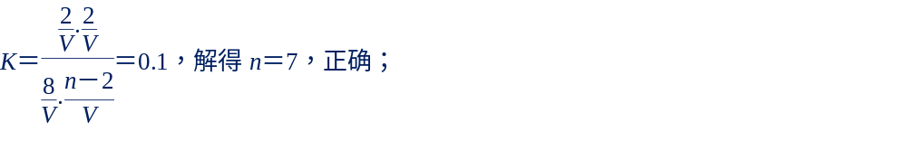
解析 C项，设反应前H₂S的物质的量为n mol，容器的容积为V L，则
CO(g)＋H₂S(g)COS(g)＋H₂(g) K＝0.1
n(始)/mol 10 n 0 0
n(转)/mol 2 2 2 2
n(平)/mol 8 n－2 2 2
根据上述计算可知CO的转化率为20%，正确。

Slide 33
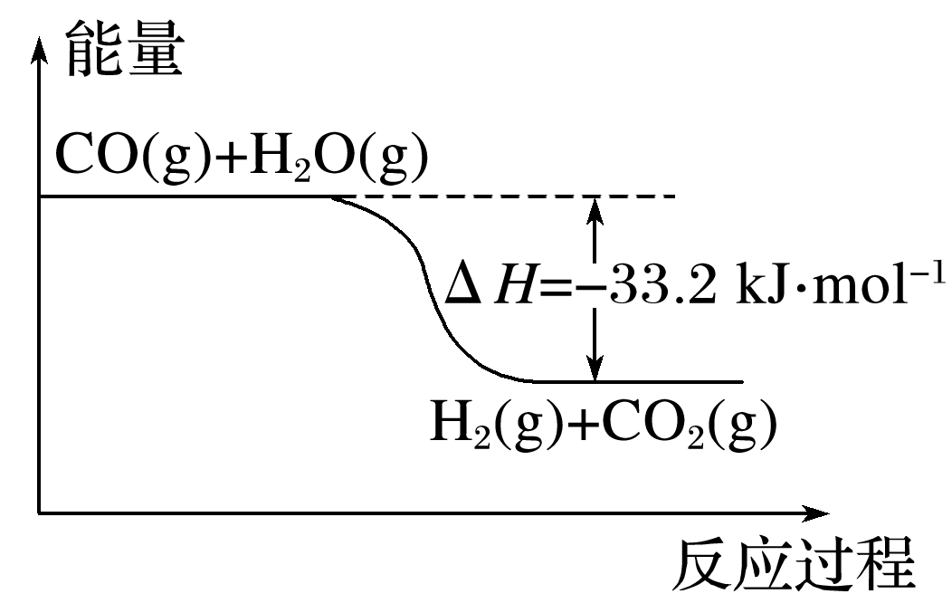
例5：氢气是一种清洁能源。可由CO和水蒸气反应制备，其能量变化如下图所示。
(1)该反应为可逆反应。在800℃时，若CO的起始浓度为2.0 mol·L^{－1}，水蒸气的起始浓度为3.0 mol·L^{－1}，达到化学平衡状态后，测得CO₂的浓度为1.2 mol·L^{－1}，则此反应的平衡常数为____。温度升高，平衡常数________ 。
1
减小

Slide 34

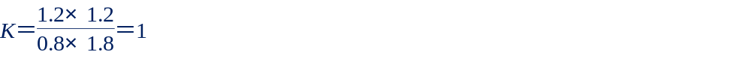
解析 CO＋H₂OCO₂＋H₂
初始浓度/mol·L^{－1} 2.0 3.0 0 0
平衡浓度/mol·L^{－1} 0.8 1.8 1.2 1.2
由于该反应为放热反应，升高温度平衡常数减小。

Slide 35

CO＋H₂O CO₂＋H₂
(2)某温度下，该反应的平衡常数为K＝ 。该温度下在甲、乙、丙三个恒容密闭容器中投入H₂O(g)和CO(g)，其起始浓度如下表所示。下列判断不正确的是_____(填字母)。
CD
起始浓度 | 甲 | 乙 | 丙
c(H₂O)/mol·L^{－1} | 0.010 | 0.020 | 0.020
c(CO)/mol·L^{－1} | 0.010 | 0.010 | 0.020
A.反应开始时，丙中的反应速率最快，甲中的反应速率最慢
B.平衡时，甲中和丙中H₂O的转化率均是25%
C.平衡时，丙中c(CO₂)是甲中的2倍，是0.015 mol·L^{－1}
D.平衡时，乙中H₂O的转化率大于25%

Slide 36
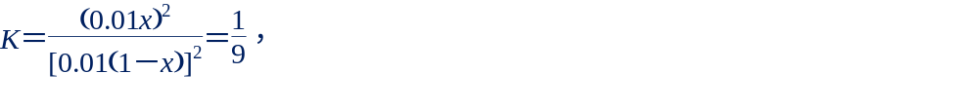
解析 A项中，甲容器中反应物的浓度最小，丙容器中反应物的浓度最大，正确；
B项，设甲中H₂O的转化率为x，
CO ＋ H₂O  CO₂＋ H₂
初始浓度/mol·L^{－1} 0.01 0.01 0 0
平衡浓度/mol·L^{－1} 0.01(1－x) 0.01(1－x) 0.01x 0.01x
解得x＝25%，
丙相当于甲中压强增大一倍，平衡不移动，因而H₂O的转化率为25%，正确；
C项，丙中c(CO₂)＝0.02 mol·L^{－1}×25%＝0.005 mol·L^{－1}；
D项，乙相当于在甲的基础上增大水蒸气的浓度，平衡正向移动，CO的转化率增大，但H₂O的转化率减小，因而其转化率小于25%。

Slide 37
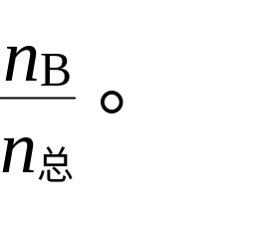
四、压强平衡常数及其应用
1.分压
(1)定义：相同温度下，当某组分气体B单独存在且具有与混合气体总体积相同体积时，该气体B所具有的压强，称为气体B的分压强。
同温同体积：压强之比=物质的量之比
(2)计算公式：
混合气体中某组分的分压＝总压×该组分的物质的量分数
p_{B}＝p_{总} ×
(3)分压定律：混合气体的总压等于相同温度下各组分气体的分压之和。
p_{总}＝p_{A}＋p_{B}＋p_{C}＋…

Slide 38
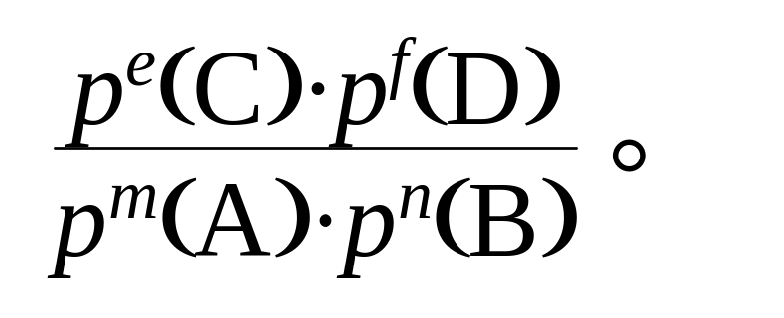
2.压强平衡常数
一定温度下，气相反应mA(g)＋nB(g) eC(g)＋fD(g)
达平衡时，气态生成物分压幂之积与气态反应物分压幂之积的比值为一个常数，称为该反应的压强平衡常数，用符号K_{p}表示。
K_{p}＝
压强平衡常数的单位要表达出来。

Slide 39
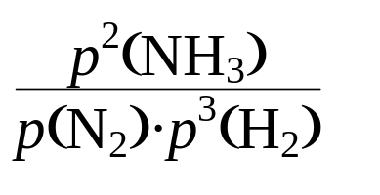
3、运用计算技巧：
第一步，根据“三段式”法计算平衡体系中各物质的物质的量或物质的量浓度；
第二步，计算各气体组分的物质的量分数或体积分数；
第三步，根据分压计算公式求出各气体物质的分压，某气体的分压＝气体总压强×该气体的体积分数(或物质的量分数)；
第四步，根据压强平衡常数计算公式代入计算。
例如，N₂(g)＋3H₂(g) 2NH₃(g)，压强平衡常数表达式为
K_{p}＝ 。

Slide 40
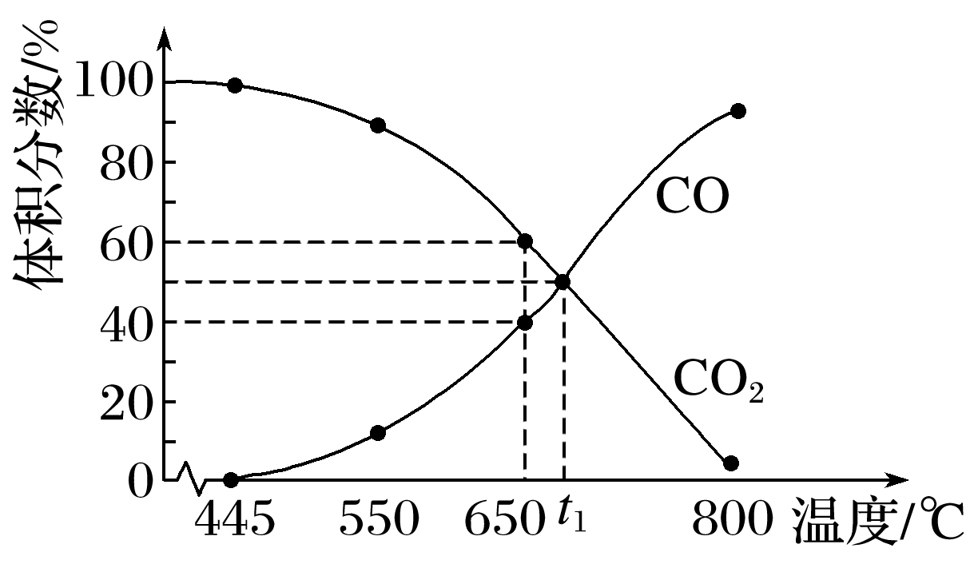
例7.一定量的CO₂与足量的C在恒压密闭容器中发生反应：C(s)＋CO₂(g) 2CO(g) ΔH＝＋173 kJ·mol^{－1}，若压强为p kPa，平衡时体系中气体体积分数与温度的关系如图所示，回答下列问题：
(1)650 ℃时CO₂的平衡转化率为______。
25%

Slide 41
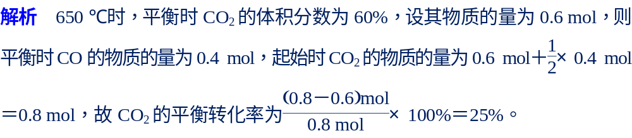

Slide 42
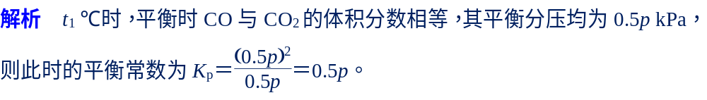
(2)t₁ ℃时平衡常数K_{p}＝______；该温度下达平衡后若再充入等物质的量的CO和CO₂气体，则平衡_____(填“正向”“逆向”或“不”)移动，原因是_________。
0.5p
不
Q_{p}＝K_{p}

Slide 43

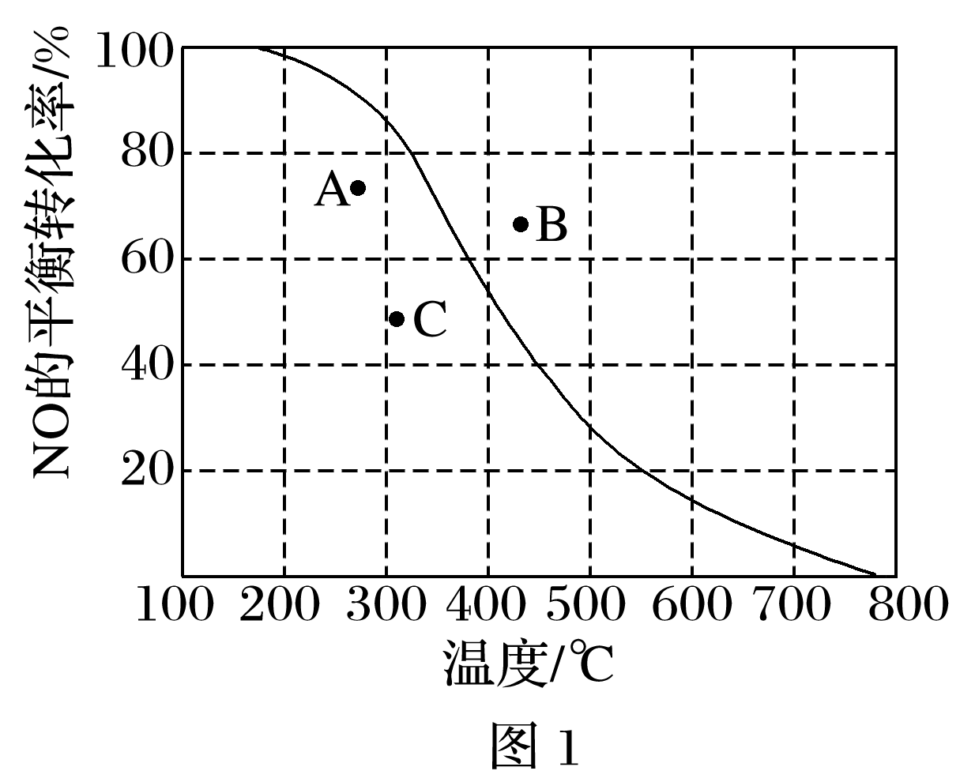
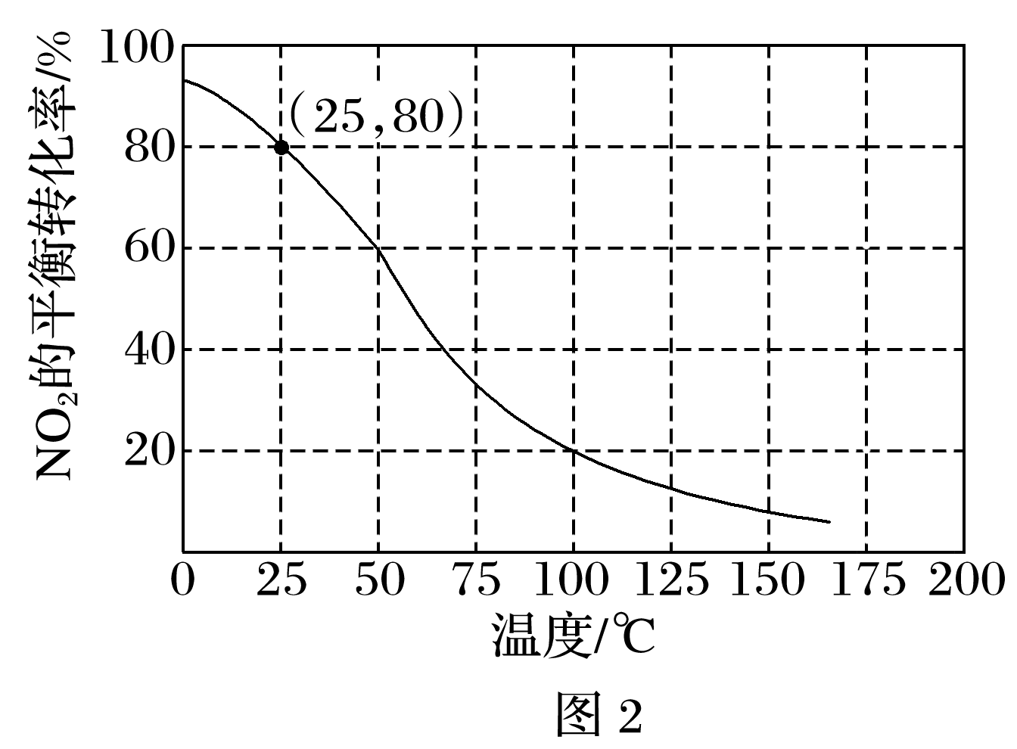
例8.100 kPa时，反应2NO(g)＋O₂(g) 2NO₂(g)中NO的平衡转化率与温度的关系曲线如图1，反应2NO₂(g) N₂O₄(g)中NO₂的平衡转化率与温度的关系曲线如图2。
(1)图1中A、B、C三点表示不同温度、压强下2NO(g)＋O₂(g) 2NO₂(g)达到平衡时NO的转化率，则____点对应的压强最大。
B
解析 图1中曲线为等压线，A、C在等压线下方，B在等压线上方，A、C点相对等压线，NO的平衡转化率减小，则平衡逆向移动，为减小压强所致，B点相对等压线，NO的平衡转化率增大，则平衡正向移动，为增大压强所致，故压强最大的点为B点。

Slide 44
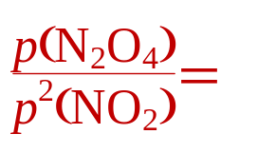
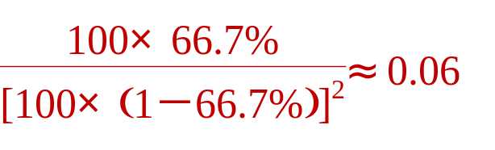
(2)100 kPa、25 ℃时，2NO₂(g) N₂O₄(g)平衡体系中N₂O₄的物质的量分数为_______，N₂O₄的分压p(N₂O₄)＝_____kPa，列式计算平衡常数K_{p}＝_________________________________。
66.7%
66.7

Slide 45
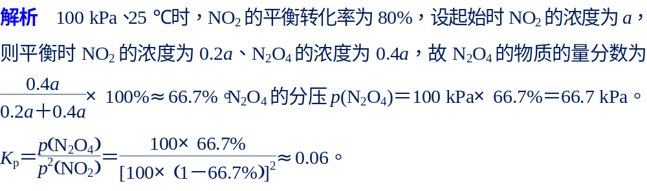

Slide 46
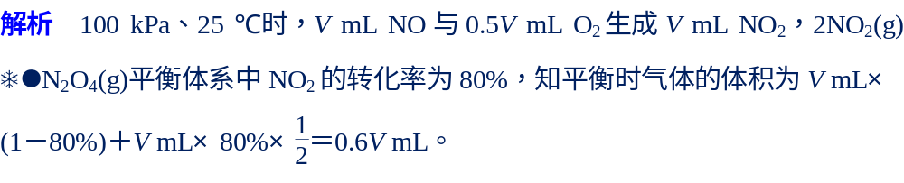
例8.100 kPa时，反应2NO(g)＋O₂(g) 2NO₂(g)中NO的平衡转化率与温度的关系曲线如图1，反应2NO₂(g) N₂O₄(g)中NO₂的平衡转化率与温度的关系曲线如图2。
(3)100 kPa、25 ℃时，V mL NO与0.5V mL O₂混合后最终气体的体积为______ mL。
0.6V

